Slide 1
VẬT LÍ 11
SÓNG NGANG. SÓNG DỌC.
SỰ TRUYỀN NĂNG LƯỢNG CỦA SÓNG CƠ
GIẢI MÃ Ô CHỮ

Slide 2
Cách chơi
Chọn 1 ô chữ, tham gia trả lời câu hỏi để điền vào ô chữ, hoàn tất 8 câu hỏi để tìm ra từ khóa của ô chữ.
Câu trả lời đúng +1đ
Từ khóa đúng +3đ

Slide 3
Question Time

Slide 4
Giải mã ô chữ
s
o
n
g
d
o
c
v
u
o
n
g
g
o
c
s
o
n
g
a
m
n
a
n
g
l
u
o
n
g
t
o
c
d
o
c
h
a
n
k
h
o
n
g
a
n
h
s
a
n
g
s
o
n
g
c
o

Slide 5
Sóng thần (tsunami) là một loạt các đợt sóng tạo nên khi một thể tích lớn của nước đại dương bị chuyển dịch chớp nhoáng trên một quy mô lớn. Các trận sóng thần có thể hình thành khi đáy biển, đột ngột bị biến dạng theo chiều dọc, chiếm chỗ của lượng nước nằm trên nó. Những sự di chuyển lớn theo chiều dọc như vậy của vỏ Trái Đất có thể xảy ra tại các rìa mảng lục địa. Những trận động đất do nguyên nhân va chạm mảng đặc biệt hay tạo ra các cơn sóng thần. Khi một mảng đại dương va chạm với một mảng lục địa, đôi khi nó làm rìa mảng lục địa chuyển động xuống dưới. Cuối cùng, áp suất quá lớn tác dụng lên rìa mảng khiến nó nhảy giật lùi lại tạo ra các đợt sóng chấn động vào vỏ Trái Đất, khiến xảy ra cơn địa chấn dưới lòng biển, được gọi là động đất tại đáy biển.

Slide 7
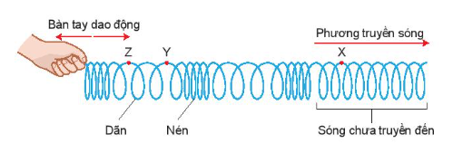
Câu số 1
Sóng trong đó các phần tử của môi trường dao động theo phương trùng với phương truyền sóng được gọi là___
Đây là gì?
s
ó
n
g
d
ọ
c

Slide 8
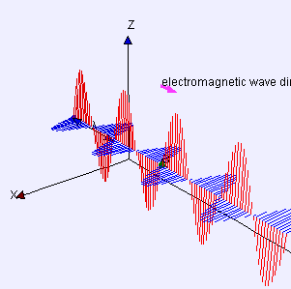
Câu số 2
Sóng ngang là sóng có phương dao động ___ với phương truyền sóng.
Đây là gì?
v
u
ô
n
g
g
ó
c

Slide 9
Câu số 3
Sóng cơ lan truyền trong môi trường vật chất và không truyền được trong môi trường chân không được gọi là gì?
Đây là gì?
s
ó
n
g
â
m

Slide 10
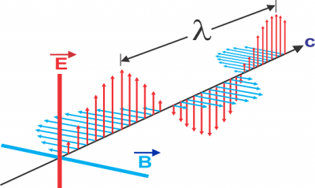
Câu số 4
Quá trình truyền sóng là quá trình truyền ___.
Đây là gì?
n
ă
n
g
l
ư
ợ
n
g

Slide 11
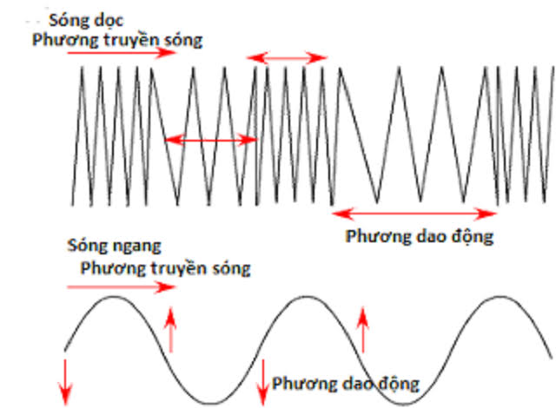
Câu số 5
Để phân loại sóng ngang và sóng dọc người ta dựa vào___ truyền sóng
Đây là gì?
t
ố
c
đ
ộ

Slide 12
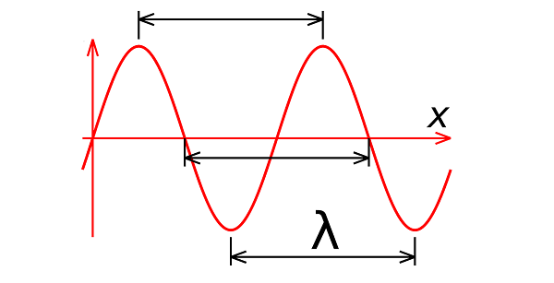
Câu số 6
Sóng cơ không truyền được trong môi trường___.
Đây là gì?
c
h
â
n
k
h
ô
n
g

Slide 13
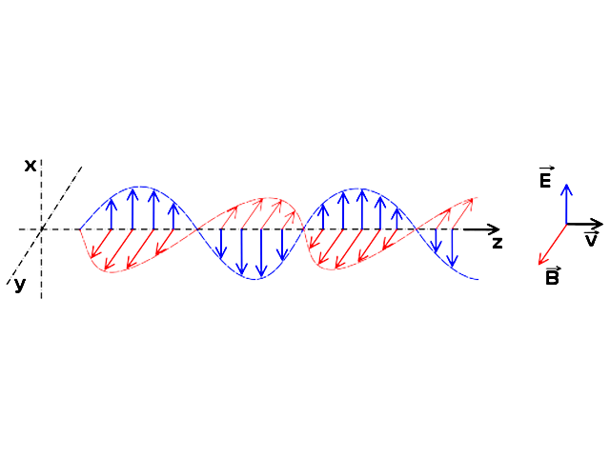
Câu số 7
Các bức xạ điện từ có bước sóng nằm trong vùng quang phổ nhìn thấy được bằng mắt thường của con người được gọi là gì?
Đây là gì?
á
n
h
s
á
n
g

Slide 14
Câu số 8
Sự lan truyền dao động cơ học (bao gồm năng lượng và trạng thái dao động) theo thời gian trong môi trường vật chất đàn hồi được gọi là gì?
Đây là gì?
s
ó
n
g
c
ơ

Slide 15
SƯU TẦM: ĐOÀN VĂN DOANH, NAM TRỰC, NAM ĐỊNH
LINK NHÓM DÀNH CHO GV BỘ MÔN VẬT LÝ TRAO ĐỔI TÀI LIỆU VÀ CHUYÊN MÔN CT 2018
https://www.facebook.com/groups/299257004355186

